Slide 1
Defects Homework

Slide 2
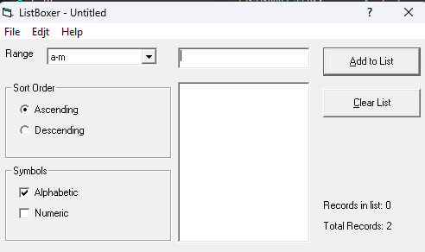
1. После добавления записи список записей равен 0, в то время как общее количество записей составляет 2.
2. Количество записей неверно, потому что у меня только одна.
Чтобы найти эту ошибку, вам просто нужно написать любую фразу или число, а затем нажать «Add to List».
Уровень: Высокий

Slide 3
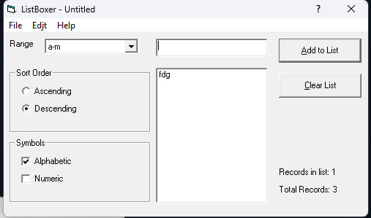
3. Список записей начинает считать только с третьей записи.
Чтобы найти эту ошибку, вам просто нужно написать любую фразу или число, затем нажать «Add to List» и добавить до третьего раза.
Уровень: Высокий

Slide 4
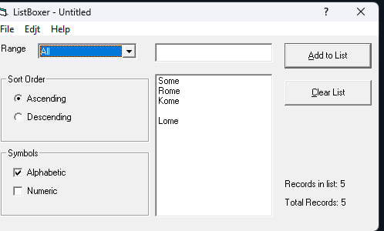
4. Пустые пробелы также сохраняются.
Чтобы найти эту ошибку, вам просто нужно нажать «Add to List», а затем выбрать диапазон «All», чтобы увидеть, что пустое пространство учитывается.
Уровень: Высокий

Slide 5
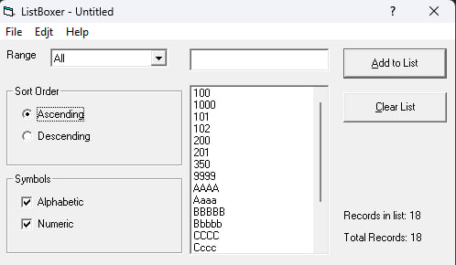
5. Сортировка по возрастанию не работает должным образом, когда отображаются как буквы, так и числа.
После добавления разумного объема информации как в «Аlphabetic», так и в «Numeric» формате, убедитесь, что выбрали диапазон «All», а затем порядок сортировки «Ascending».
Уровень: Средний

Slide 6
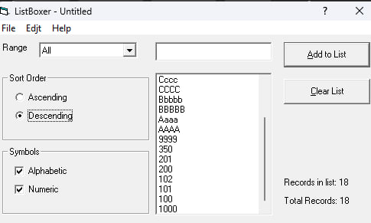
6. Сортировка по убыванию также не работает должным образом, когда вводятся как буквы, так и числа.
После добавления разумного объема информации как в «Аlphabetic», так и в «Numeric» формате, убедитесь, что выбрали диапазон «All», а затем порядок сортировки «Descending».
Уровень: Средний

Slide 7
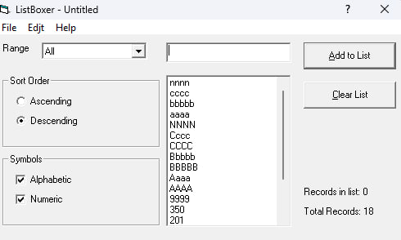
7. Кнопка «Undo» восстанавливает все элементы, но «Records in list» не обновляются до текущего состояния.
8. После выполнения «Undo», независимо от того, сколько раз мы пытаемся добавить, ни один элемент не добавляется в список.
Чтобы найти эту ошибку, нам нужно нажать на «Clear List», затем перейти в «Edjt» и нажать «Undo». Все будет восстановлено, но «Records in list» останутся равными 0 и не будут добавляться, даже после попыток добавить больше.
Уровень: Высокий

Slide 8
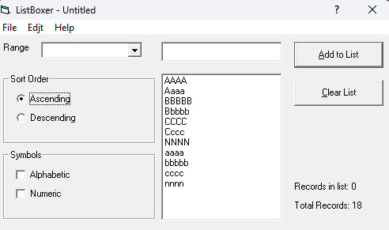
9. Независимо от того, отображается диапазон или нет, буквы показываются, когда он должен быть пустым.
Сначала установите символы как «Alphabetic», затем установите диапазон как <none>, а затем снимите галочку с «Alphabetic».
Уровень: Средний

Slide 9
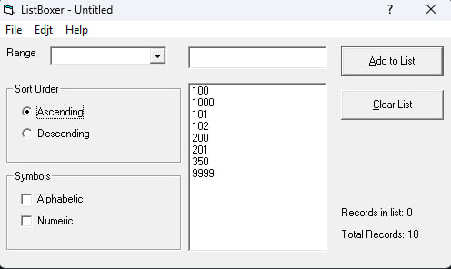
10. Независимо от того, отображается диапазон или нет, числа показываются, когда он должен быть пустым.
Сначала установите символы как «Numeric», затем установите диапазон как <none>, а затем снимите галочку с «Alphabetic».
Уровень: Средний

Slide 10
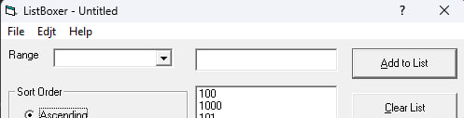
11. Имя сохраненного файла никогда не меняется с «Untitled», даже после повторного открытия списка.
Перейдите в «File», затем «Save as», закройте его и попробуйте открыть снова.
Уровень: Низкий

Slide 11
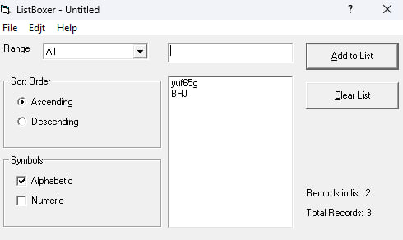
12. Мы ищем только алфавитный список, но тот, который содержит число посередине, остается, в то время как тот, который имеет число в начале, несмотря на наличие буквы, не остается.
Установите диапазон как «All» и установите символы как «Аlphabetic».
Уровень: Низкий

Slide 12
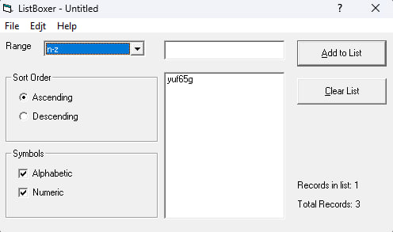
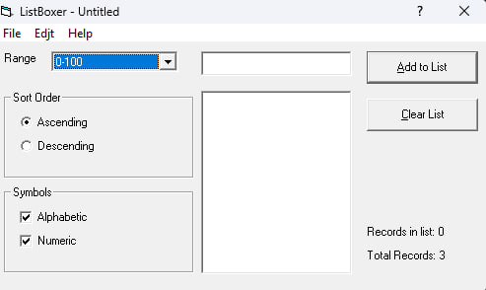
13. Это должно отображать все, будь то алфавитные или числовые, но в диапазоне n-z оно показывает это (на картинке), а если мы выберем 0-100, предполагая, что оно покажет другую строку, которая начинается с числа, она не отображается.
Убедитесь, что у вас есть две строки: одна с числом в начале и другая с числом посередине. Установите диапазоны, как показано на картинке.
Уровень: Низкий

Slide 13
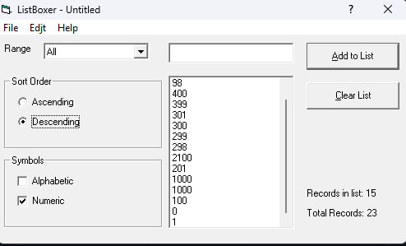
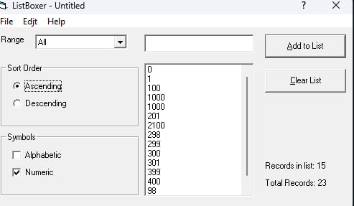
14. Сортировка «Ascending» и «Descending» не работает должным образом с числами.
После того как вы напишете несколько чисел, установите диапазон как «All» и убедитесь, что символы установлены на «Numeric». Затем попробуйте отсортировать «Ascending» или «Descending».
Уровень: Высокий

Slide 14
15. Опция редактирования написана с ошибкой как «Edjt».
Уровень: Низкий

